Slide 1
Внеурочная деятельность по общеинтеллектуальному направлению средствами курса «Комплексные проверочные работы на краеведческом материале Владимирской области» и развивающего курса «Математика с увлечением» издательства «Планета»
Розова И.П.,
Резниченко О.Ф.,
Шишеева А.В.
МАОУ «СОШ №37» г. Владимир

Slide 3
Особенности построения материала

Slide 4
АРИФМЕТИЧЕСКИЕ ДЕЙСТВИЯ

Slide 5
ТЕКСТОВЫЕ ЗАДАЧИ

Slide 6
ГЕОМЕТРИЧЕСКИЙ МАТЕРИАЛ

Slide 7
Математика с увлечением

Slide 8
«Весь огромный мир вокруг меня полон неизведанных тайн. И я буду их открывать всю жизнь, потому что это самое интересное, самое увлекательное занятие в мире!» В. Бианки
Условные обозначения:

Slide 9
Графические диктанты 1-2 класс

Slide 10
Конструирование 1-2 класс

Slide 11
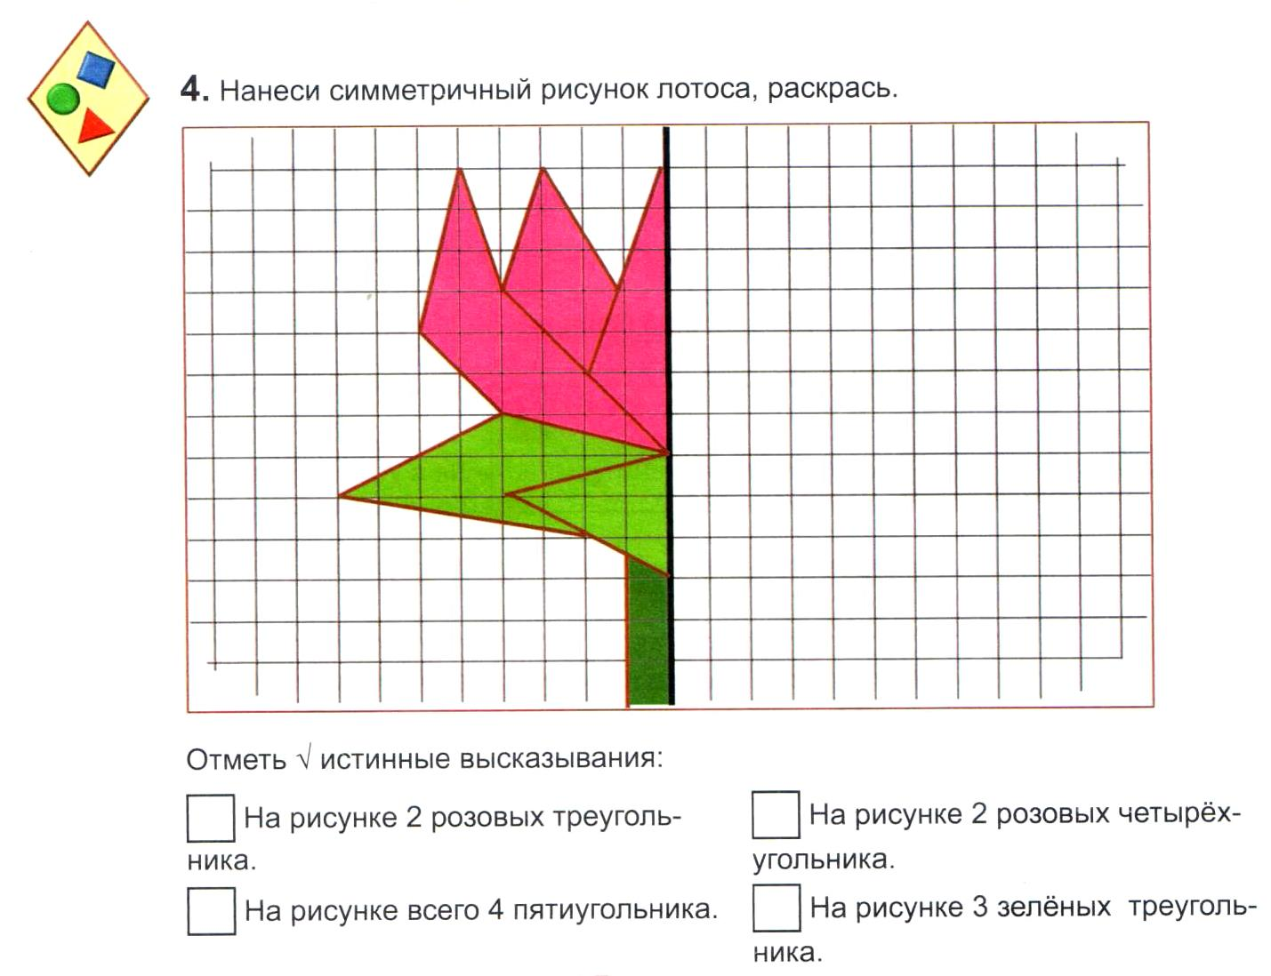
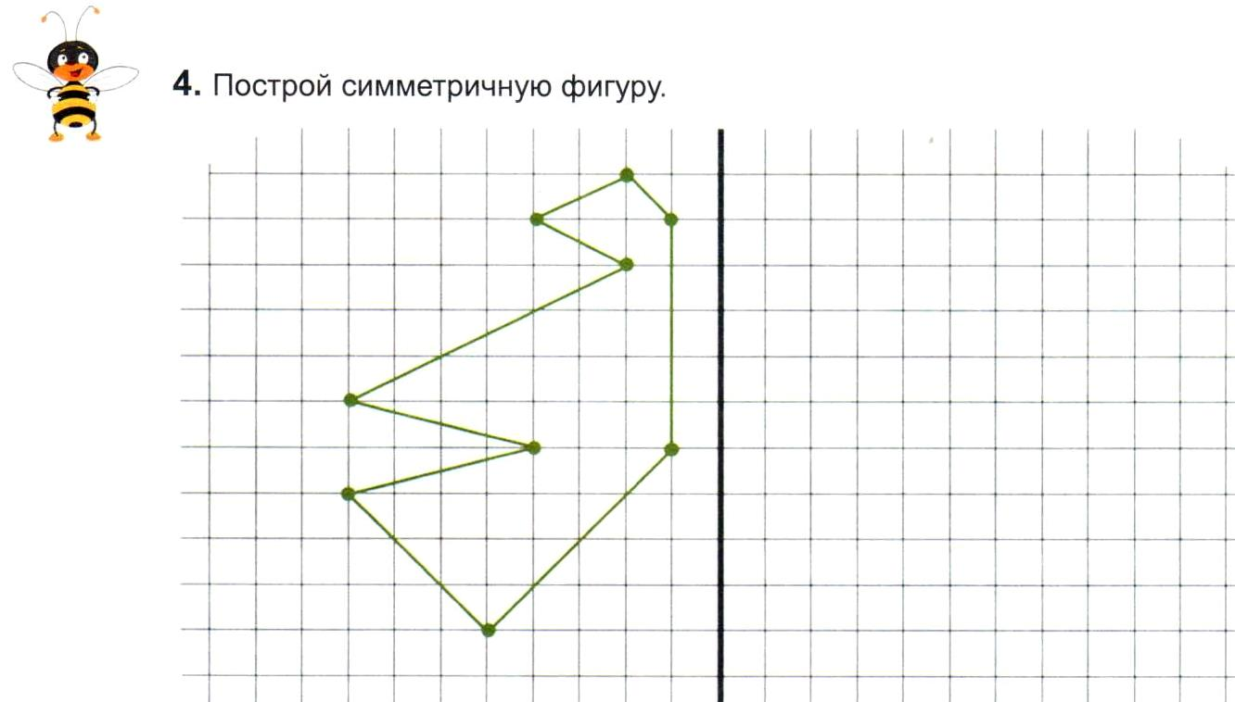
Графические диктанты 3 - 4 класс

Slide 12
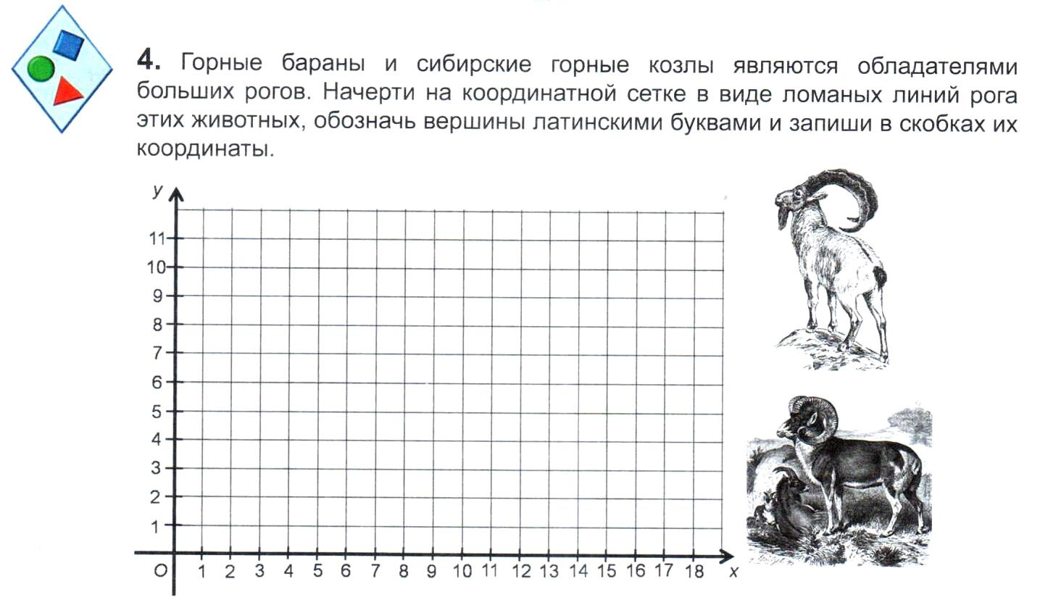
Конструирование 3 - 4 класс

Slide 13
Работа с системой координат

Slide 14
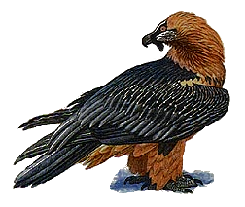
Прочитай названия птиц
(4;3)
(7;10)
(15;5)
(14;4)
(9;2)
(11;6)
Б
Е
Р
К
У
Т
(4;3)
(10;8)
(15;5)
(10;8)
(3;1)
(8;7)
(2;9)
Б
О
Р
О
Д
А
Ч

Slide 15
Расшифруй запись
А
Б
В
Г
Д
ю
л
з
н
ч
1
г
р
е
ч
н
2
ю
е
и
ы
ы
3
а
а
н
п
ь
4
в
с
л
к
д
5
(Г;4)
(В;2)
(Б;5)
(Д;1)
(А;4)
(Г;1)
(Д;3)
(Б;3)
(Д;5)
(А;1)
(В;4)
(Г;3)
п
е
с
ч
а
н
ы
е
д
ю
н
ы

Slide 16
Вычислительные навыки: математические раскраски 1-2 класс

Slide 17
Развитие вычислительного навыка : Шифровки 1 класс 2 класс

Slide 18
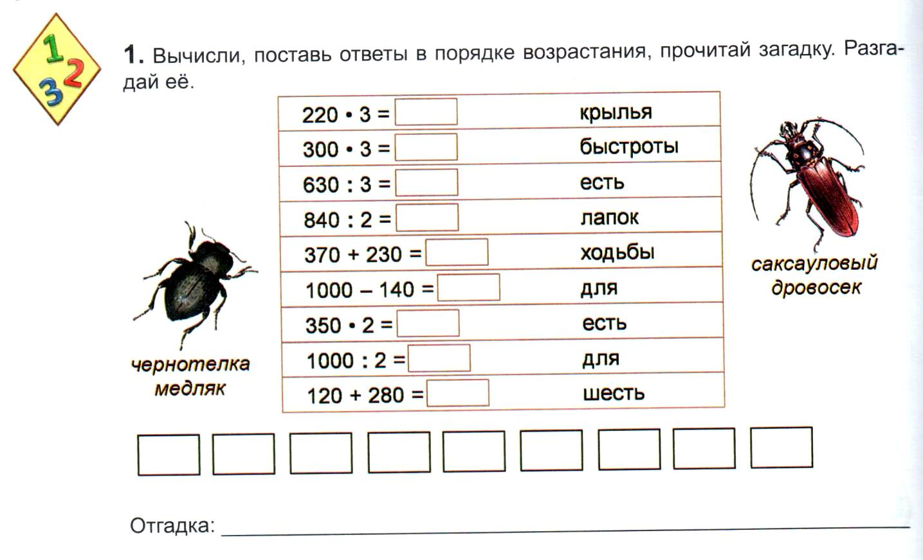
Развитие вычислительного навыка 3 - 4 класс

Slide 19
Геометрическая линия 1-2 класс

Slide 20
Геометрическая линия 1-2 класс

Slide 21
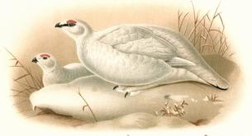
Соедини фигуры по схеме
р
к
у
о
п
а
т
к
а
а
а
о
т
р
п
к
у
к

Slide 22
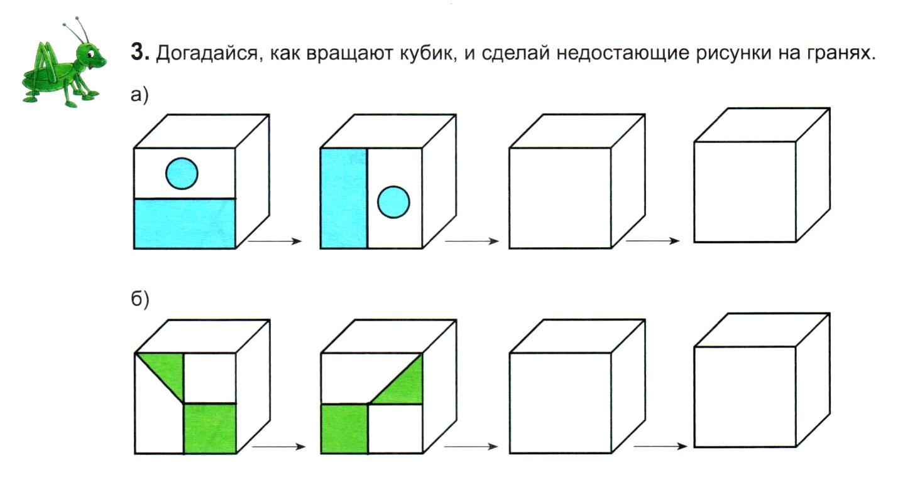
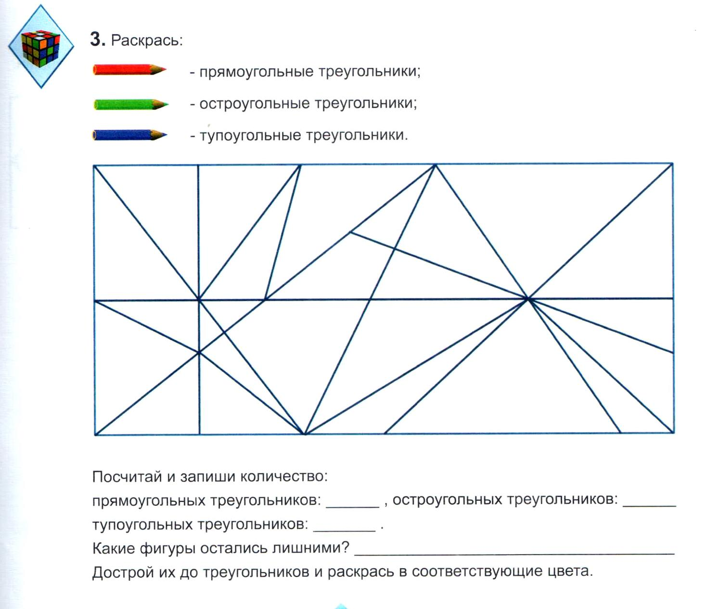
Логические задания в геометрии 3 - 4 класс

Slide 23
Решение текстовых задач 1-2 класс

Slide 24
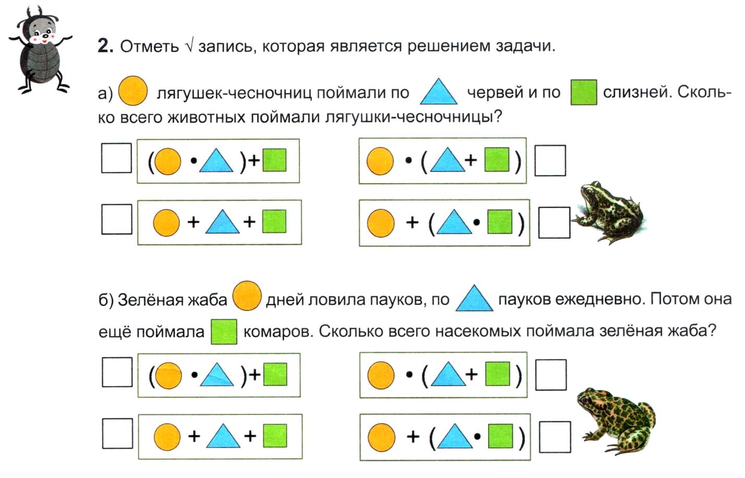
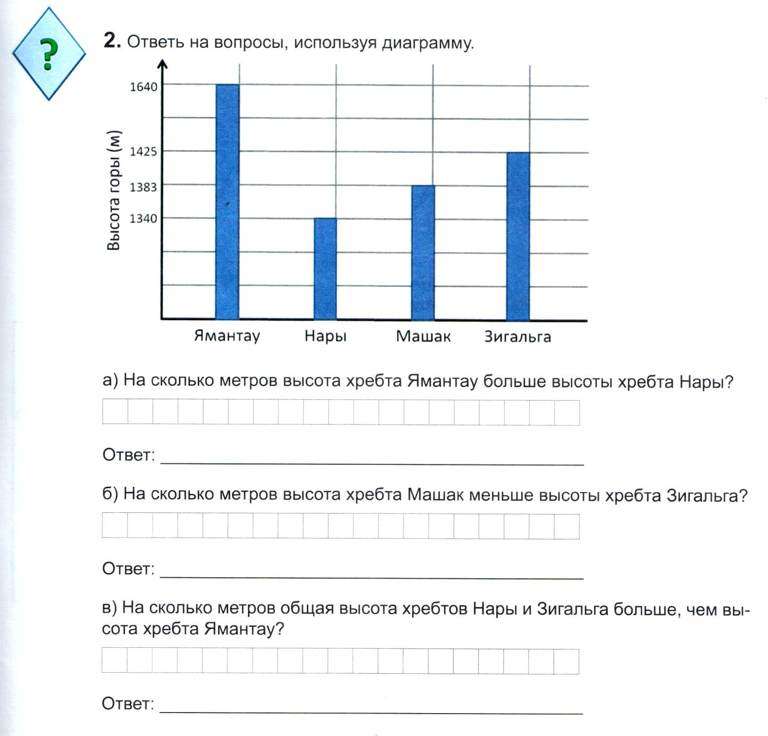
Решение задач 3 - 4 класс

Slide 25
Решение задач 3 - 4 класс

Slide 26
Благодарим за внимание!

